Slide 1
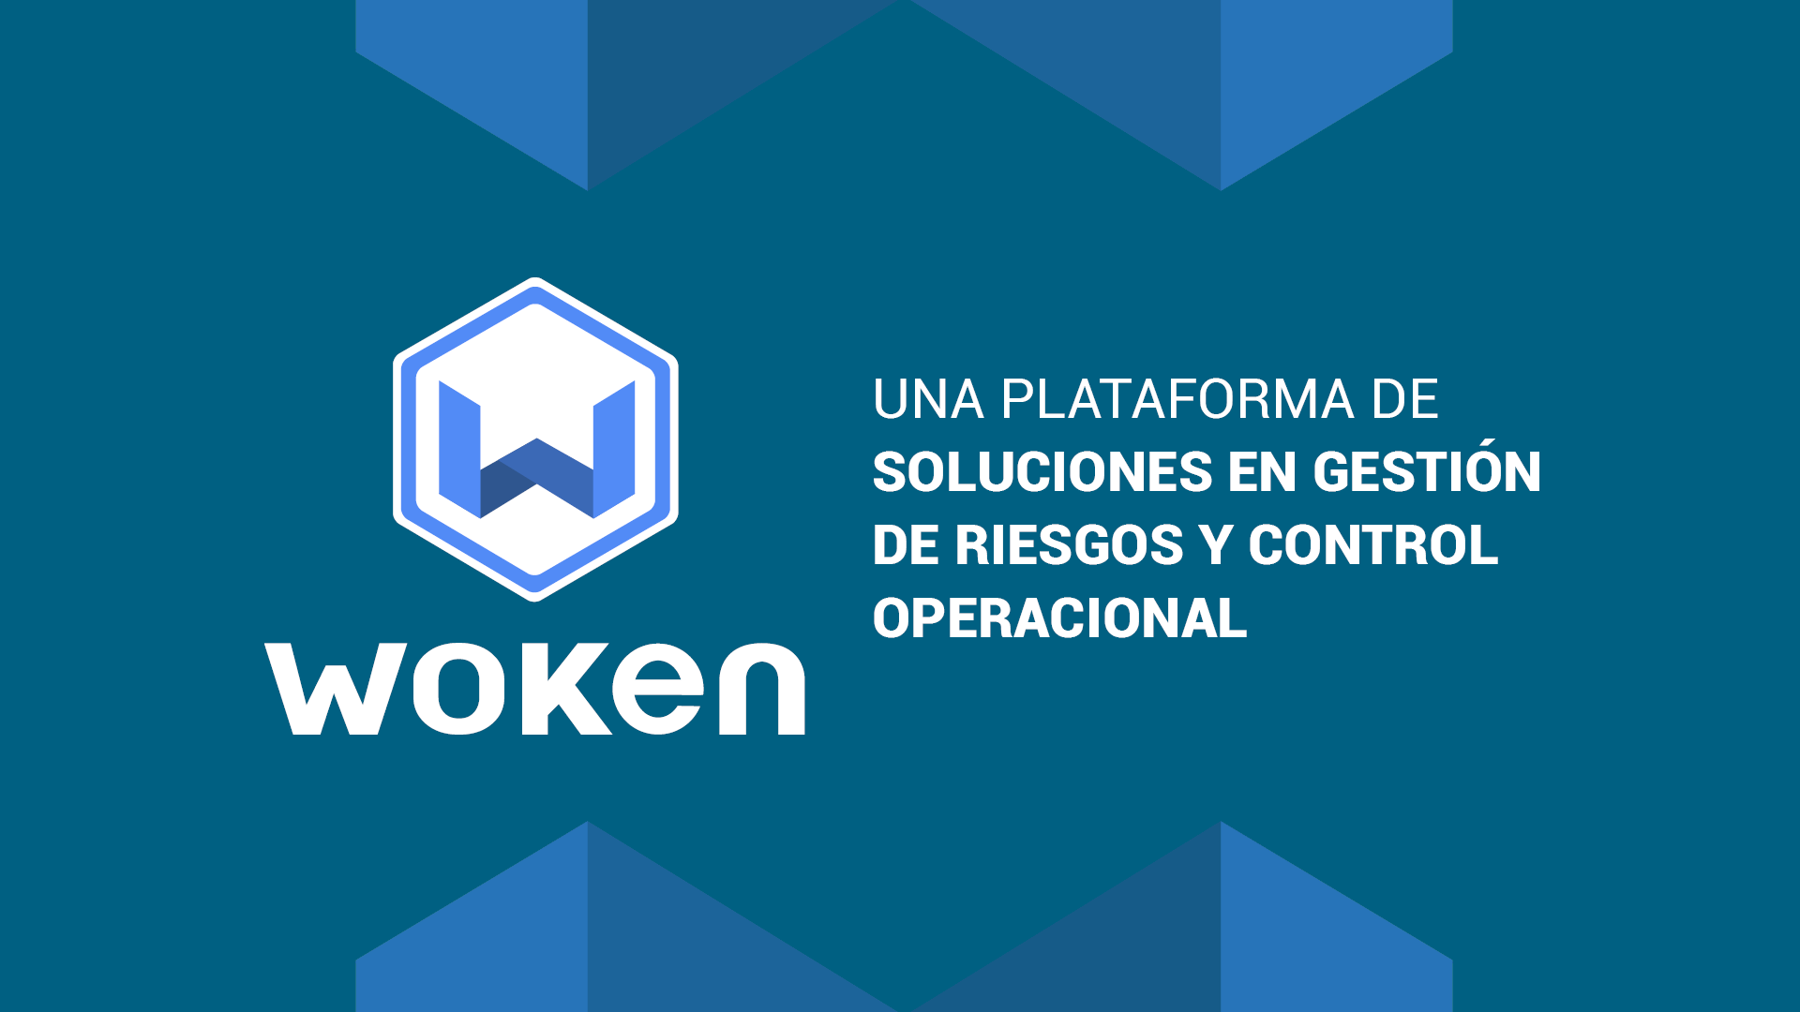

Digitalización de la Prevención de Riegos para Avanzar en Cultura de Seguridad
Conecta 2024
Cristián Moraga Torres
cmoraga@woken.cl
https://www.linkedin.com/in/cristianmoraga/

Slide 2
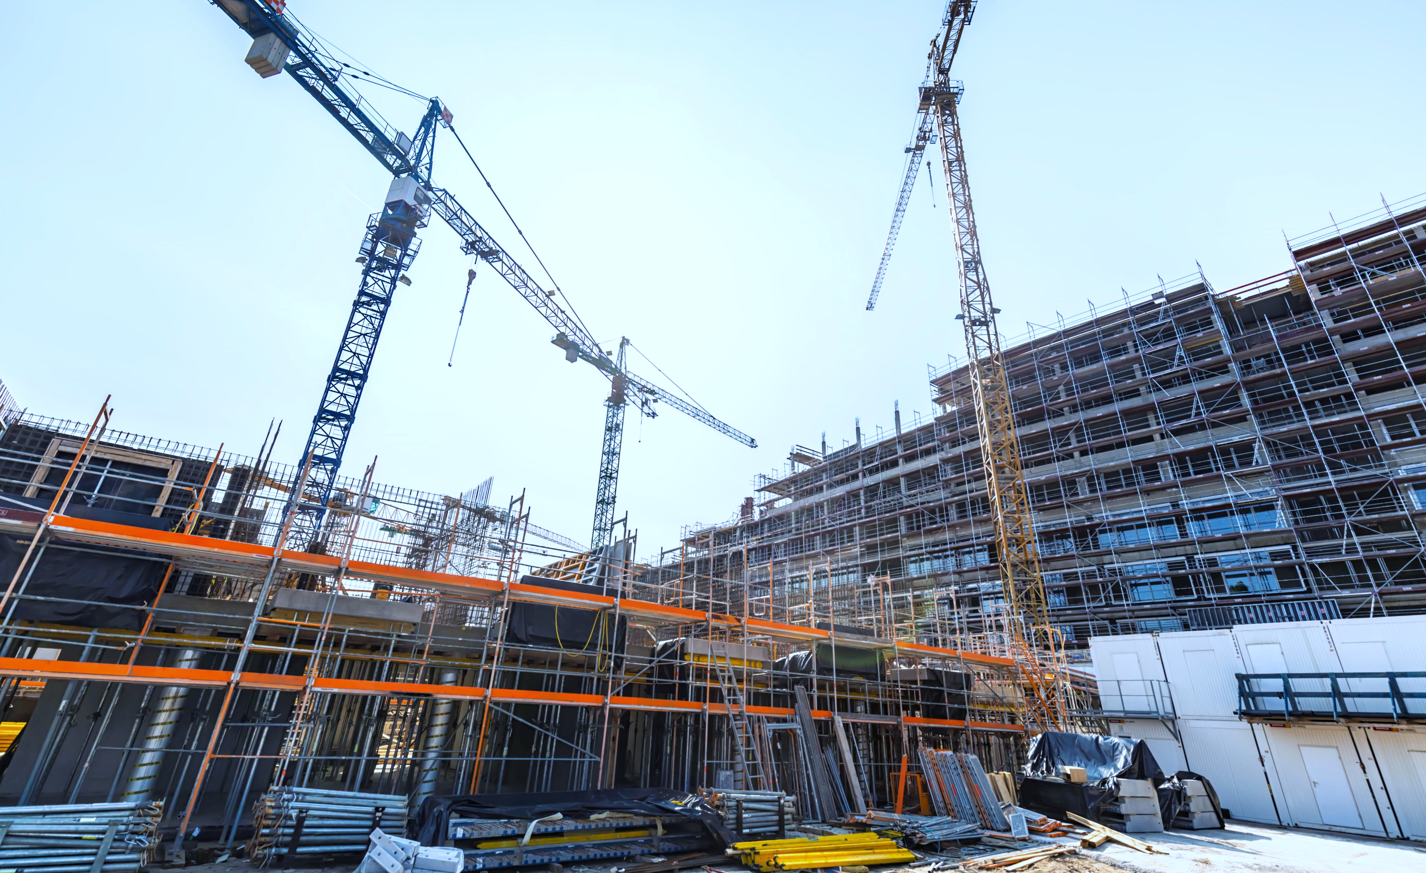
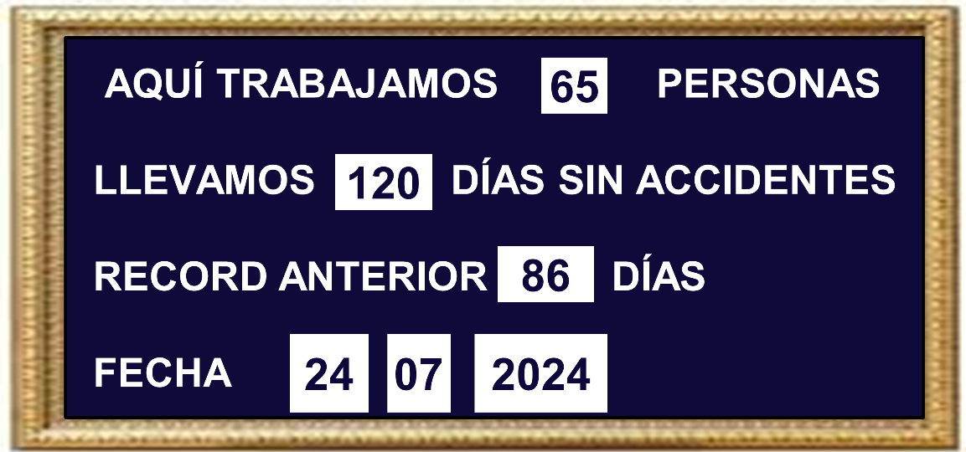

Slide 3


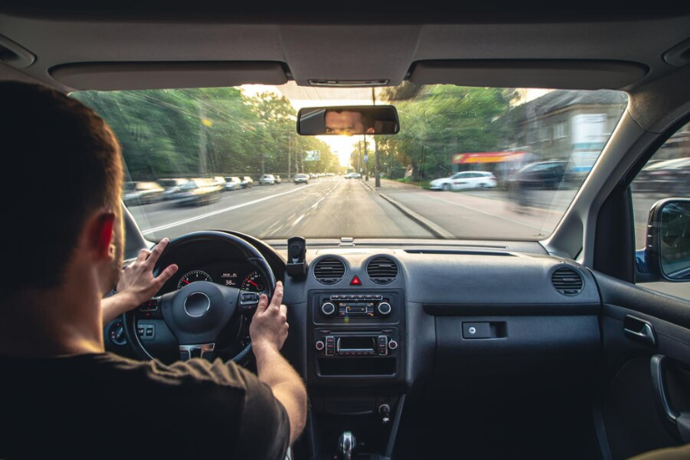
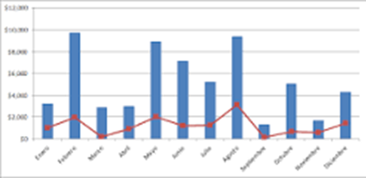
Para gestionar la seguridad,
¿Qué estamos mirando?
Evolución Tasas
Accidentabilidad y Siniestralidad
¿Cómo sabemos si estamos trabajando de manera segura?

Slide 4
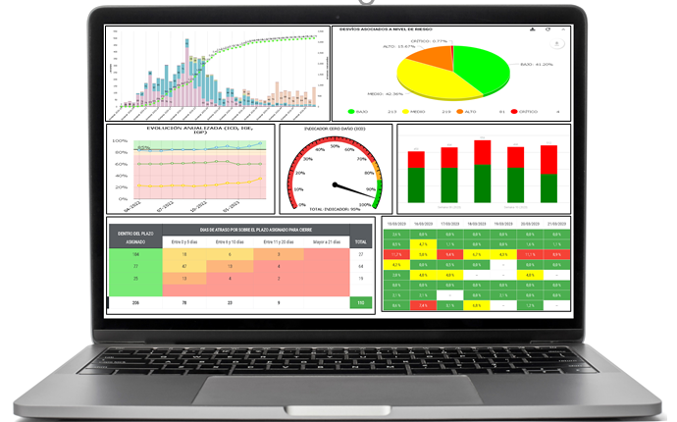
Monitorear la Seguridad como parte de la Operación
Incidentes, desvíos o hallazgos.
Cumplimiento de procedimientos y estándares.
Tareas pendientes de solución.
N° de atrasos.
Equipos con mantención pendiente.
Conocimiento de trabajadores sobre procesos críticos.
…

Slide 5
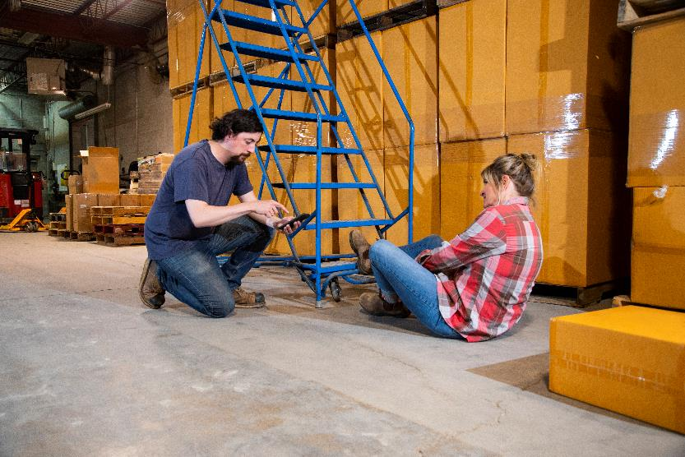


¿QUÉ HACEMOS EN WOKEN?
Apoyar la Prevención de accidentes
Evitar exceso de trabajo administrativo

Slide 6

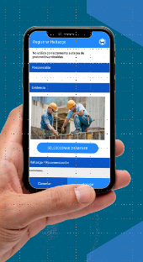
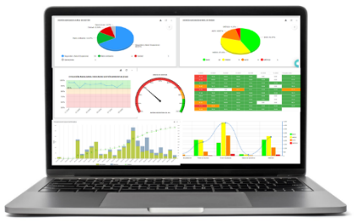

Principales características
Es una plataforma (web – mobile).
Enfocada en la Seguridad Laboral.
Apoya en el Control de Riesgos Operacionales.
Te ayuda a detectar y gestionar riesgos.
Monitoreo de Tareas.
Funciona Online y Offline.
Firma electrónica validada por la DT.

Slide 7
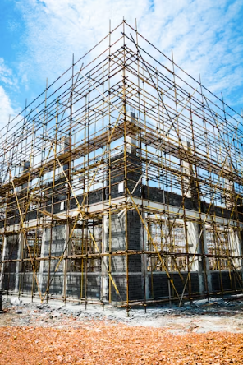






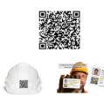
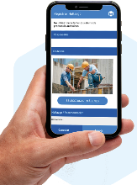

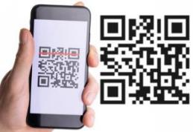
Principales módulos Woken
Gestión de Hallazgos
Gestión de Accidentes
Plan Personalizado
Auditoría Interna
Ficha del Trabajador
Firma documentos ODI
Inspecciones y Observaciones
Reportería QR en terreno

Slide 8







Completo apoyo en Prevención de riesgos
REPORTABILIDAD
Reporte en Terreno (QR)
Obligación de Informar - ODI
Auditoría Interna
Sist. Gestión
Salud Ocupacional
Plan Personalizado
Inspecciones
Gestión de Hallazgos (IPA)
Ficha del Trabajador
Gestión de Accidentes

Slide 9
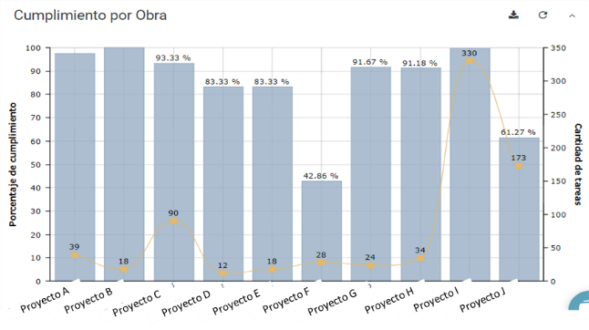


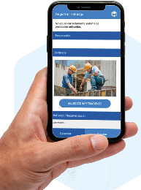

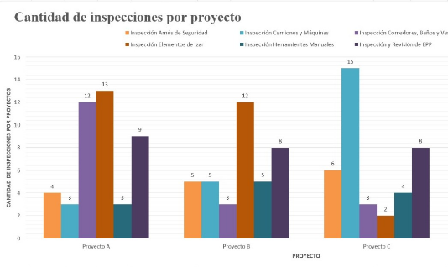
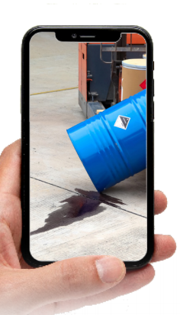
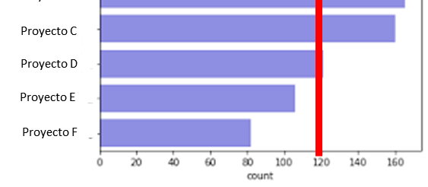
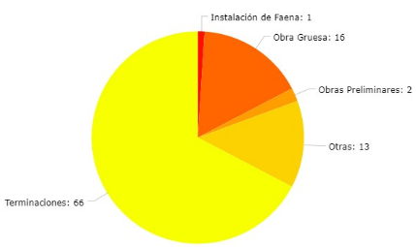
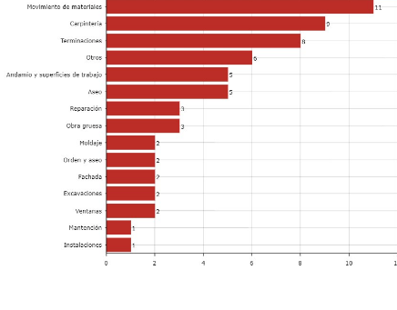
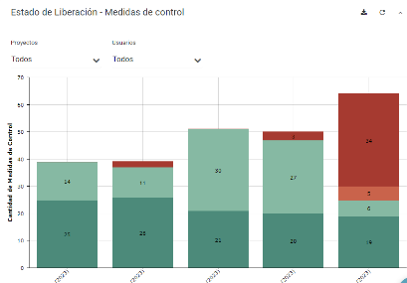
Ejemplo de funciones Woken
Planificar Tareas
Cumplimiento del Plan de Trabajo
Inspecciones
Gestionar Incidentes
Hallazgos
Monitorear Tareas
Hallazgos por proyectos
Etapa Constructiva
Proceso

Slide 10
Accidentabilidad vs N° Reportes de SST
Caso real Empresa Constructora Edificaciones (9 – 11)
2,29%
2,30%
1,60%
1,11%
2015
2016
2017
2018
2019
2020
2021
2022
2023
2024
Nota: accidentabilidad 2024 proyectada a sept-24
Considera Reportes de SST en Woken

Slide 11
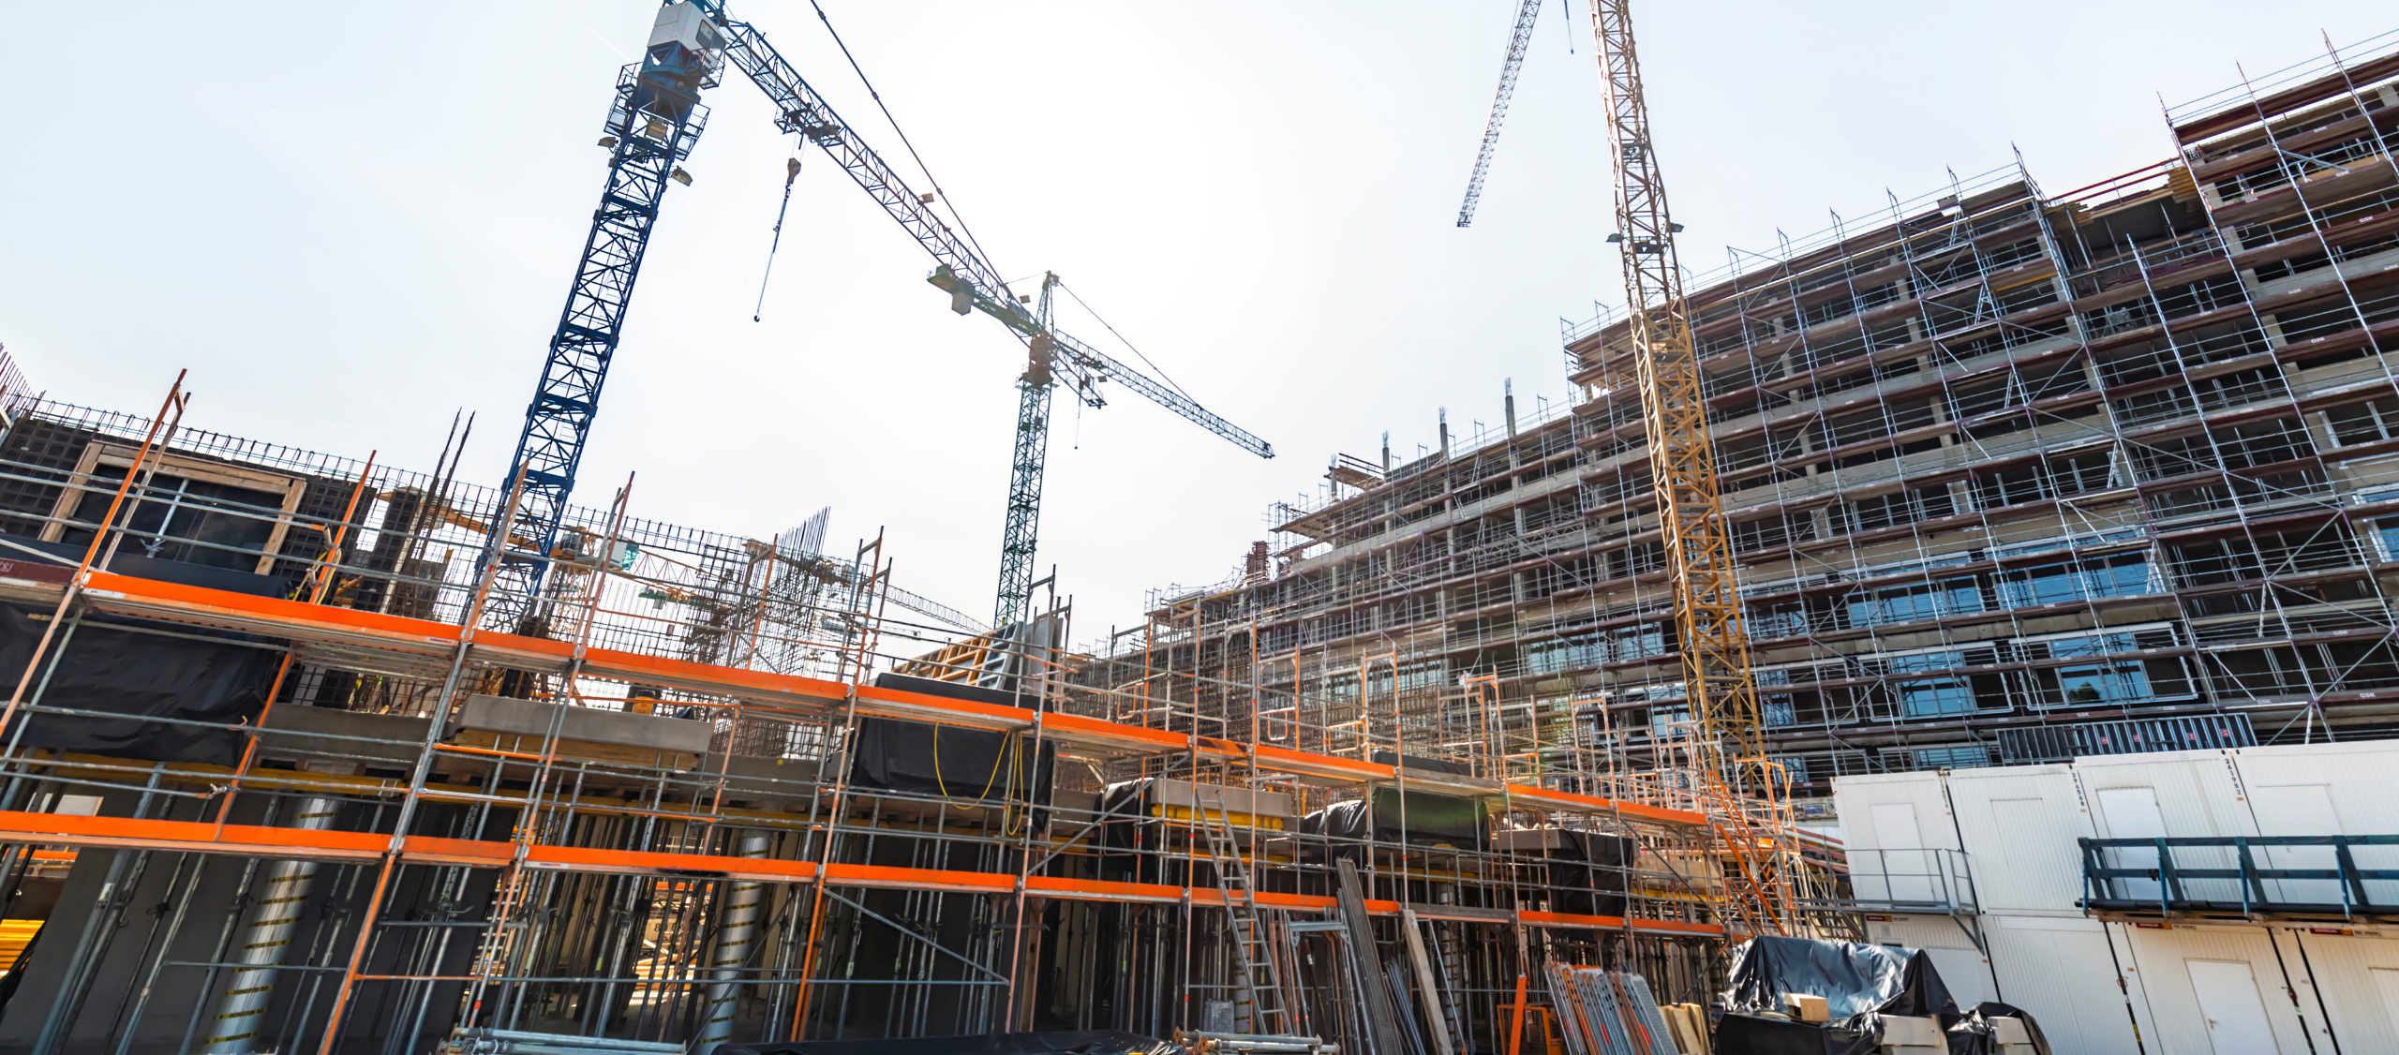
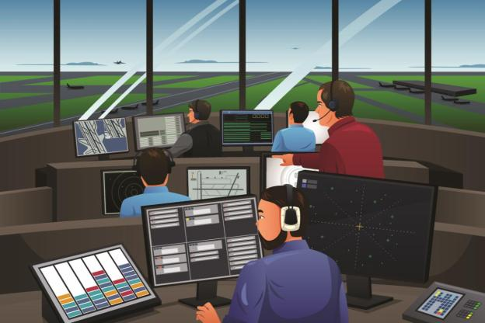
Torre de Control para la Seguridad
Aporte a la operación.
Productividad y seguridad.
Información en línea.
Control sobre los procesos críticos.
Mejora continua y aprendizajes.

Slide 12




Para avanzar en seguridad necesitamos
Desarrollar la Cultura.
Participación de Lideres y Trabajadores.
Aportar a la productividad y sostenibilidad.
Nuevas Tecnologías, Nuevas Oportunidades.

Slide 13
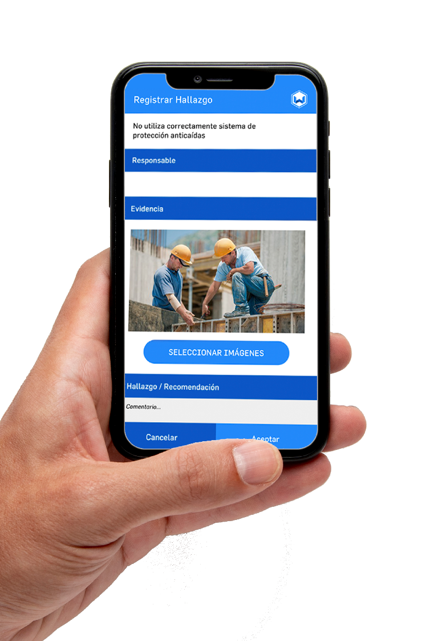
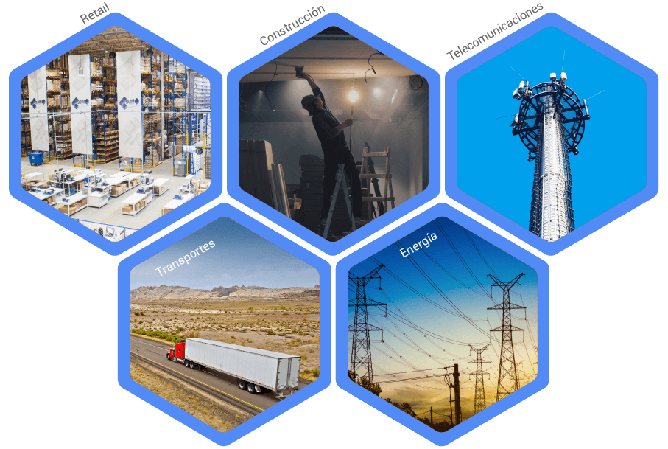
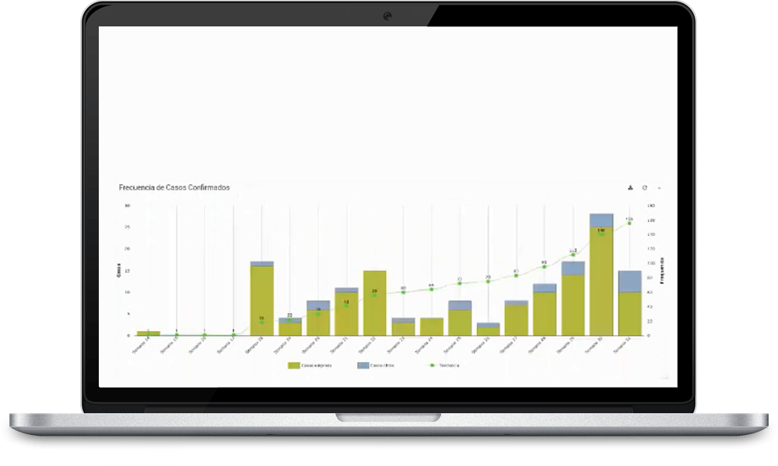
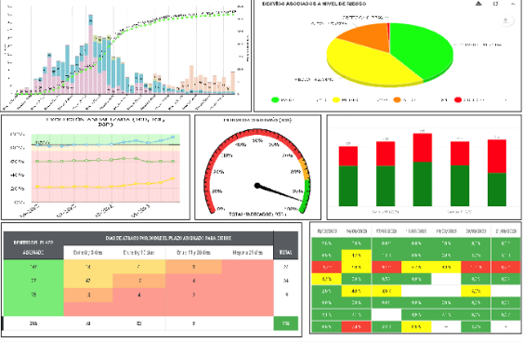
WOKEN
Monitoreo en línea.
Genera alertas.
Revisar tendencias.
Gestionar soluciones.

Slide 14




¿Cómo será el futuro?
+ Tecnología
+ Prevención
Notes:
Si bien no sabemos como sera el futuro, en este mundo de grandes cambios difícil predicir y planificar.
De algo si podemos estar seguros… vendrá con mas tecnología y con mas prevencion

Slide 15
Digitalización de la Prevención de Riegos para Avanzar en Cultura de Seguridad
Conecta 2024
Cristián Moraga Torres
cmoraga@woken.cl
https://www.linkedin.com/in/cristianmoraga/

